Slide 1
ВАШ “ГИБКИЙ” ПАРТНЁР

Slide 2
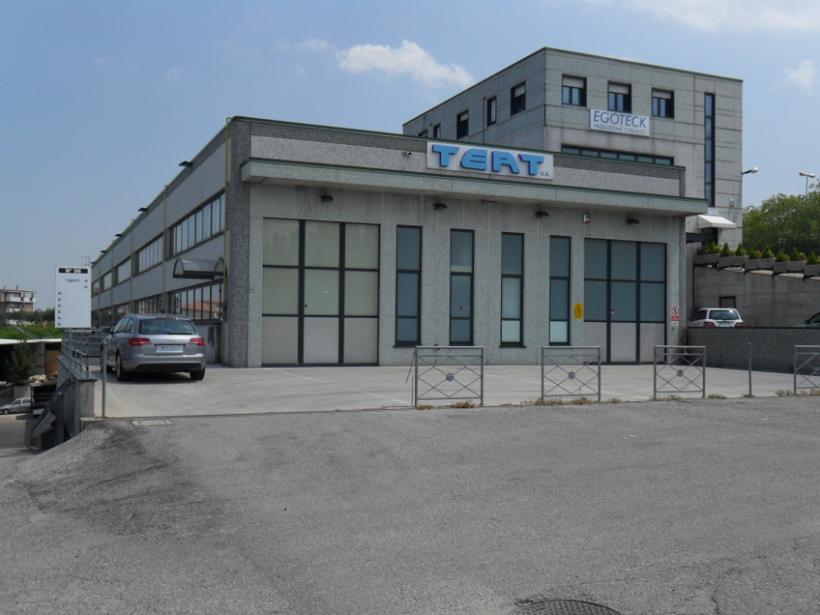
ПРОФИЛЬ КОМПАНИИ
Teat S.p.A., Via Nicolino di Galasso, 38 – 47891 GALAZZANO (R.S.M.)
Наше предприятие основанно в 1985
Площадь производства 1200 кв. м.
Основное производство:
  Трубы с электрическим подогревом для транспортировки жидких и полужидких материалов
  Инструменты для контроля температуры> микропроцессоры
  Оборудование для сплава по определенному запросу
Сертификат TÜV – испытание полного производства
Сертификат UL
Продукция с нормативами ATEX

Slide 3
ГИБКИЕ ТРУБЫ ПТФЭ
Внутренняя часть трубы создается путем экструдирования и плавления политетрафторэтинела (ПТФЭ) ; внешняя часть состоит из оплетки из нержавеющей стали 18/8 - AISI 304 – при использовании обеспечивает защиту и высокую устойчивость к давлению
ПТФЭ можно считать «благородным» полимером за его высокие достоинства , благодаря уникальному сочетанию полезных функций :
- низкий коэффициент трения (самый низкий среди твердых материалов)
- отличная химическая инертность
- анипригарное покрытие
- высокая устойчивость к высоким и низким температурам
- отличные диэлектрические свойства
- сбалансированное отношение между жесткостью и гибкостью
- отличная стойкость к влажности
- не старение материала
Единственные элементы, которые могут быть повреждены : щелочные металлы в расплавленном состоянии (например, натрий и калий) и некоторые фторированные химические соединения (фтор в газообразном состоянии, фторид, хлор и т.д..).

Slide 4
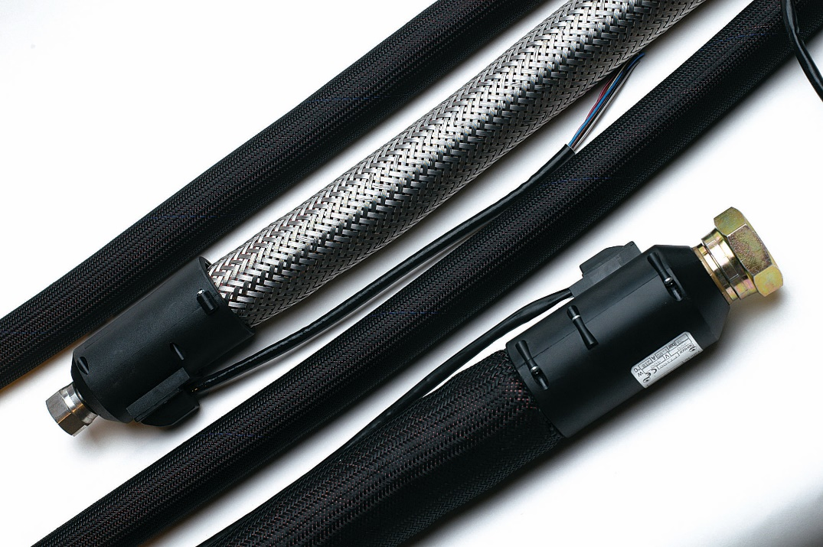
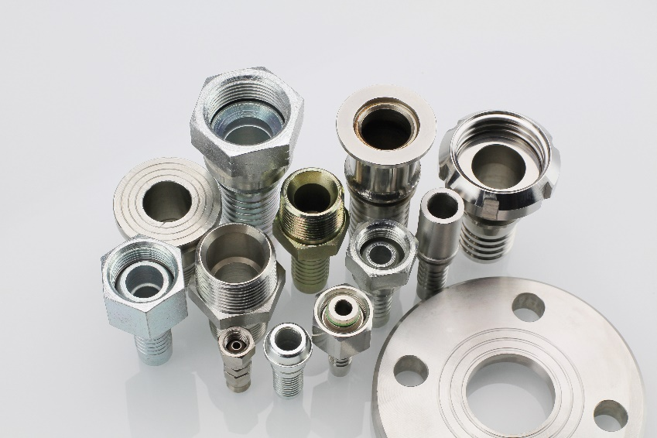
Фитинги соединяются по специальной технологии холодной деформации (прессованием), что обеспечивает плотность прилегания.
Трубы ПТФЭ могут быть использованы при температуре от -55°C до +240°C с максимальной температурой 260°C.
ПТФЭ занимает особое место в семье термопластов: достигает состояние геля при 327 ° С без плавления, сохраняя высокую вязкость и при контакте с другими жидкостями не изменяет их свойства и цвет
Трубы изготавливаются исключительно из порошка Dupont и проходят тщательное тестирование и специальные процедуры перед их использованием.

Slide 5
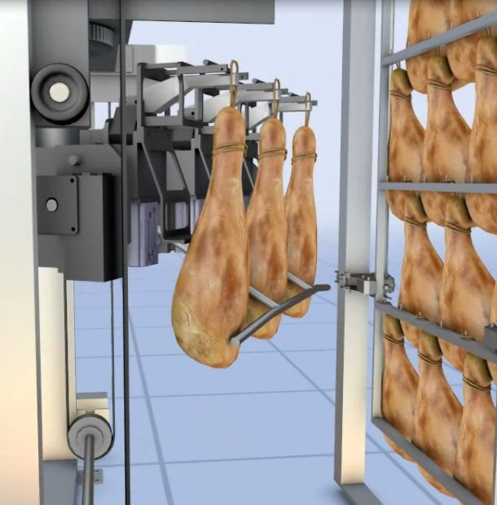
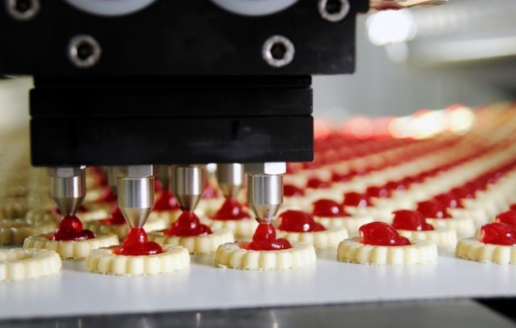
ЭЛЕКТРОНАГРЕВАЮЩИЕ ТРУБЫ “T100”
Для транспортировки пищевых продуктов: джемы, шоколад, мёд . Данные трубы, в значительной степени заменили трубы, так называемые "рубашка", двойные трубы , нагреваемые водой.

Slide 6
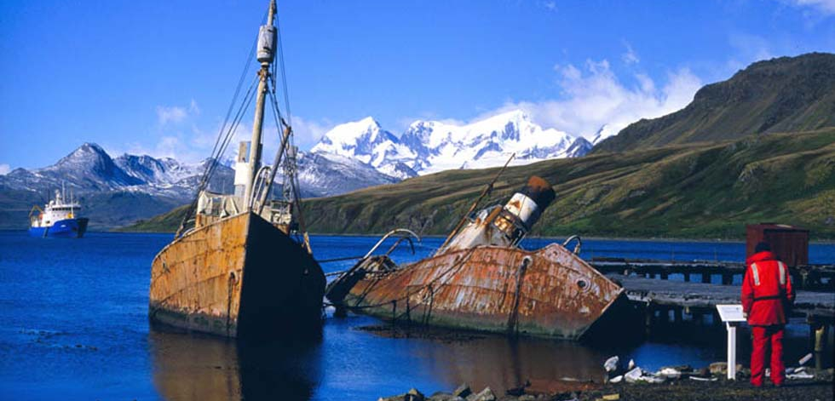
Обслуживание/против замораживания продукции
Низкие зимние температуры : эмульсии сополимеров,
устанавливаются трубы для прохождения воды, для предохранения
от замораживания

Slide 7
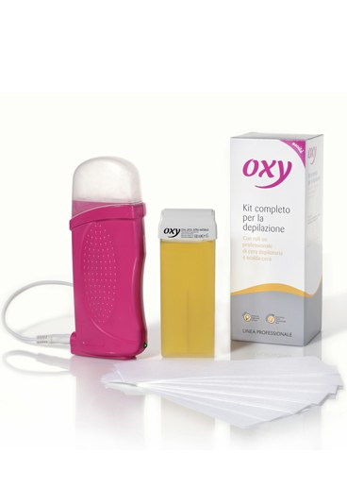
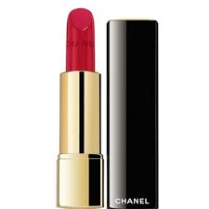
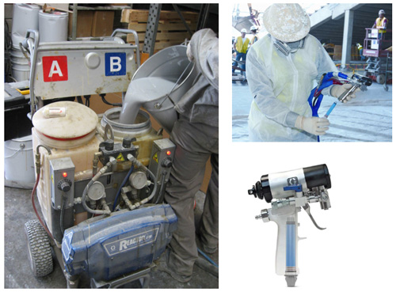
Сахарные растворы, фармацевтические смеси, косметические смеси
  Машины и оборудование для распределения изоцианата и полиола ( красная/синяя труба)

Slide 8
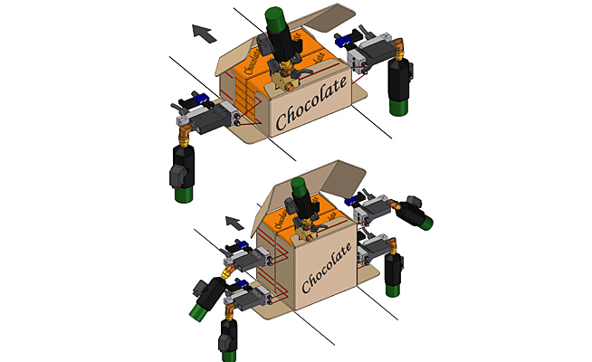
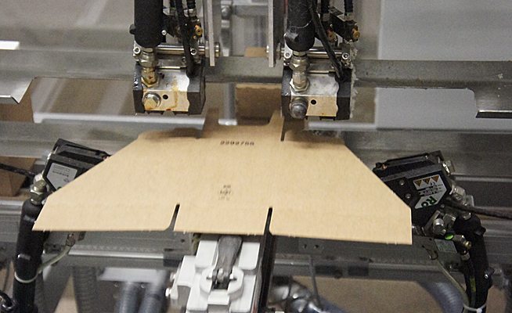
ЭЛЕКТРОНАГРЕВАЮЩИЕ ТРУБЫ “T200”
Одним из активных сектров, где используются электронагревающие шланги, является область применения оборудования Hot Melt , нанесение горячего клея для наклеивания этикеток. Только в этом секторе занято около 60 % всего производства гибких электронагревающих труб.

Slide 9
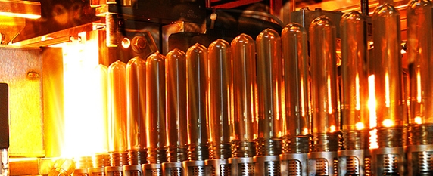
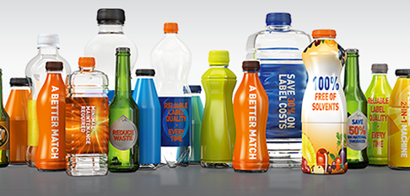
ЭТИКЕТИРОВОЧНОЕ ОБОРУДОВАНИЕ

Slide 10
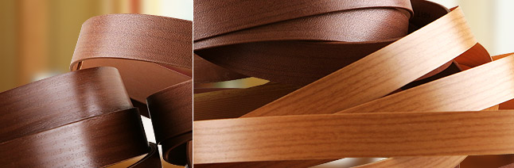
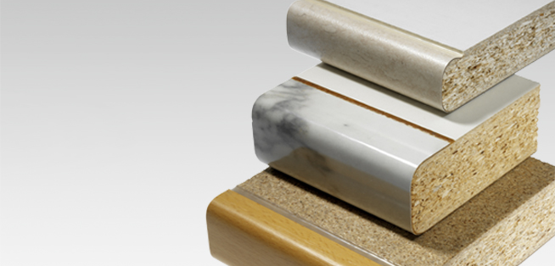
Шпонирование и деревообработка

Slide 11
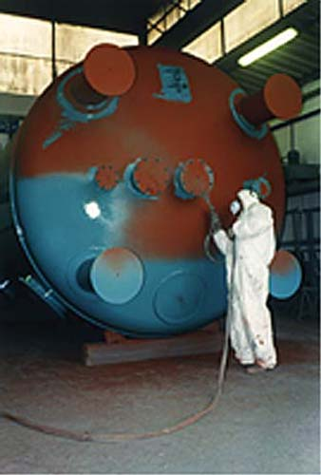
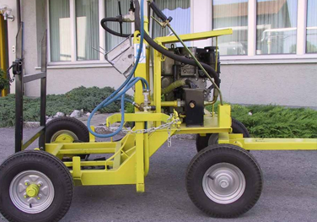
При данных температурах , используются трубы для транспортировки битума и для дорожно-строительных машин .
Некоторые машины требуют покрытия при температуре выше 100 ° С, с различным применением материалов для изоляции; они также являются частью этой группы
производства

Slide 12
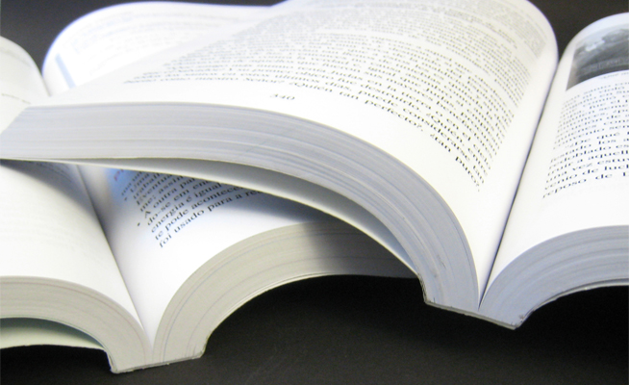

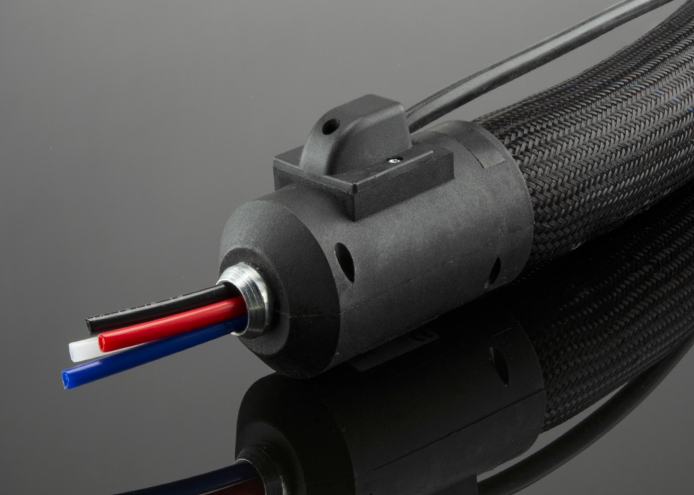
ТИПОГРАФИЯ

Slide 13
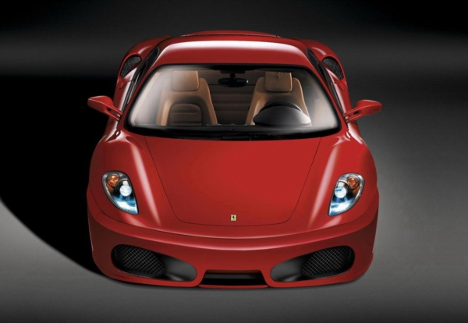
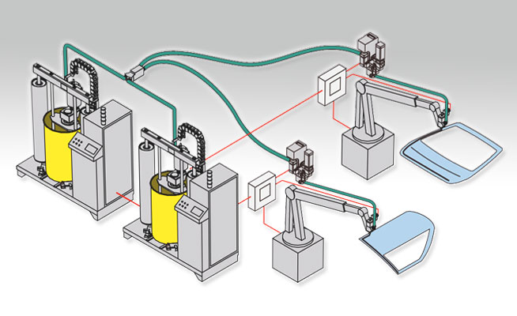
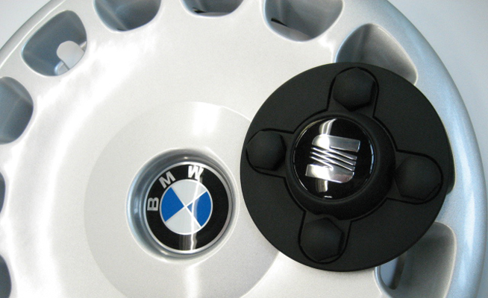
  Автомобильное производство, где есть необходимость распределять расплав горячего клея для автомобильных компонентов.

Slide 14
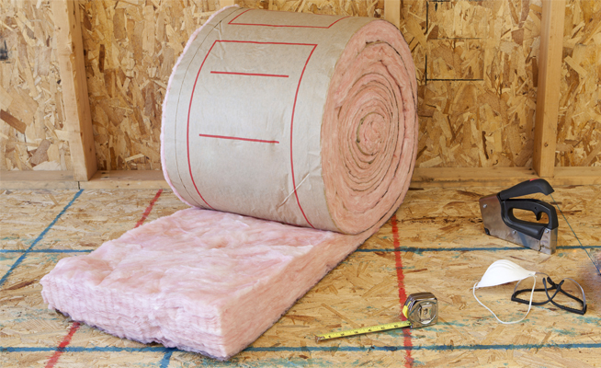
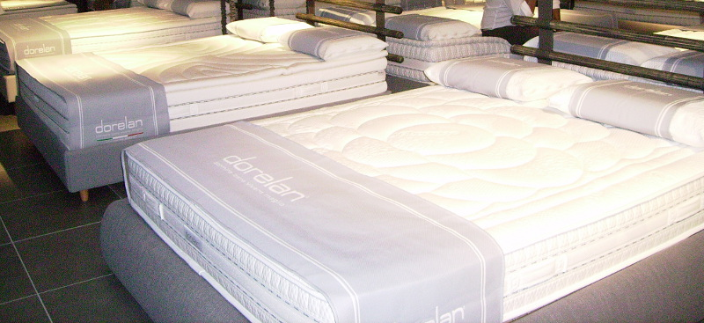
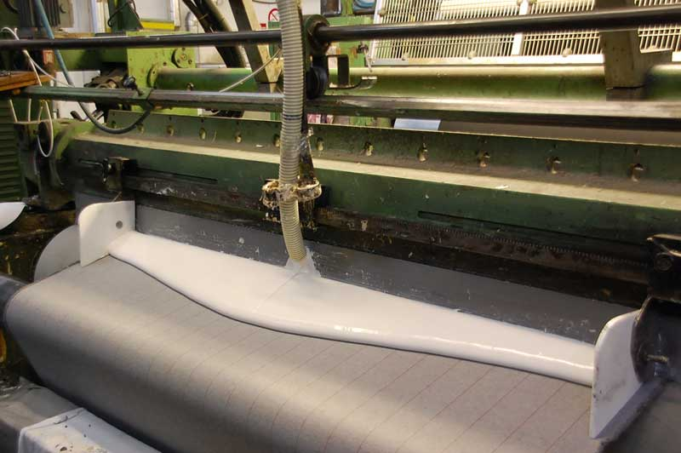
  В индустрии кораблестроения – для абразивных материалов – при нанесения материалов для изоляции - соответствующие текстильные материалы

Slide 15
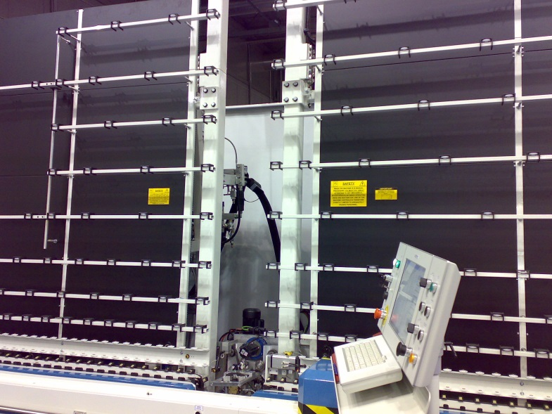
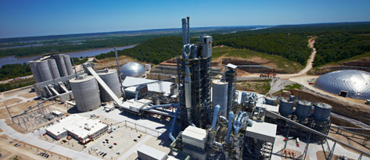
  Промышленная обработка стекла
Пробы и анализ дымовых газов на электростанциях и заводах.

Slide 16
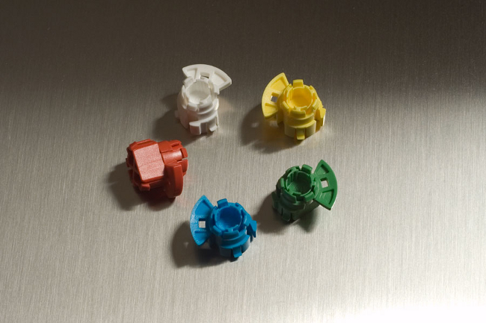

ЭЛЕКТРОНАГРЕВАЮЩИЕ ТРУБЫ “T250”
  Транспортировка полимеров в экструзионно - выдувных машин в индустрии литья под давлением термопластичных материалов

Slide 17
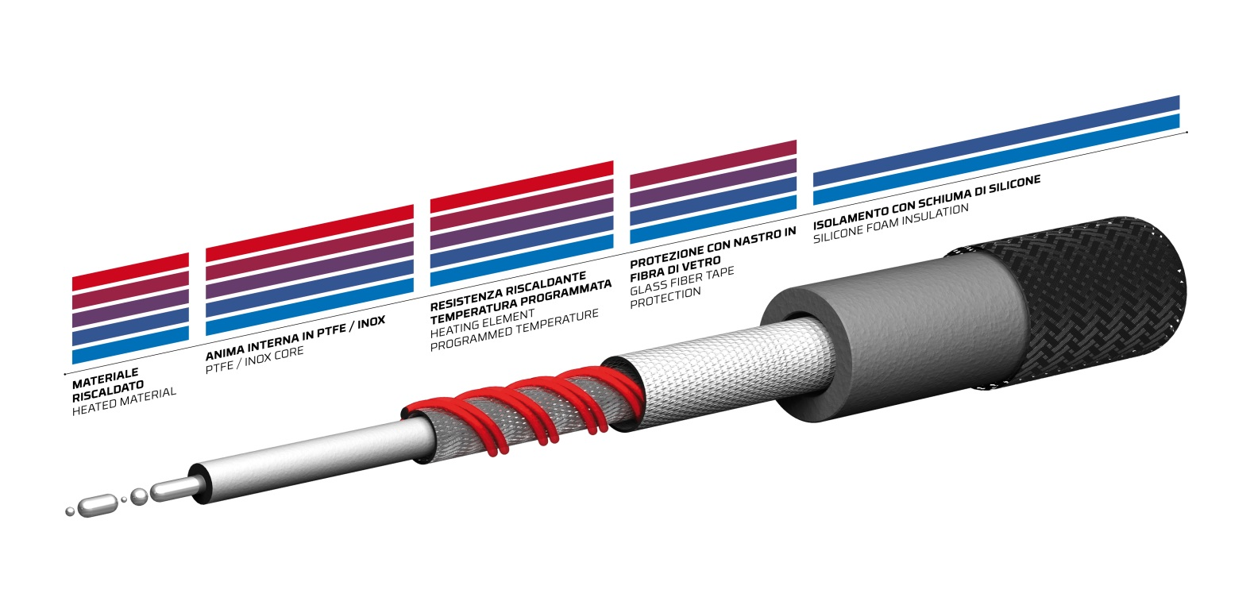
ЭЛЕКТРОНАГРЕВАЮЩИЕ ТРУБЫ ДЛЯ ВЫСОКИХ ТЕМПЕРАТУР (260°C – 350°C)
Данное производство представляет собой использование труб ПТФЭ , которые выдерживают температуру около 250°C с макимальной температурой 260°C , для этого предназначены трубы с внутренней стальной гармоничной стенкой.

Slide 18
Определим, какая труба?
длина трубы
внутренний диаметр
рабочее давление
рабочая температура
тип зонда для контроля температуры
тип соединения (сторона трубы(A) e сторона пистолета(B))
необходимость внутренних кабелей для контроля пистолета либо команды на противоположной стороне машины
проход трубы для воздуха горячий/холодный
необходимость монтажа крепления
тип внешней защиты
на основе первых 4 вышеуказанных пунктов, возможно определить, какой тип трубы предложить:

Slide 19
стандартный тип для низкого давления
Тип двойной оплетки для высокого давления
Специальный тип для очень высокого давления
Гофрированный спиральный тип с отличительной характеристикой – радиус изгиба, ( при низком давлении для всасывания )
Гофрированная внешняя стенка и гладкая внутри, для применения, где важный элемент – гибкость. Нет риска седиментации продукта.
Рабочее давление рассчитывается в соотношение диаметра трубы и температуры применения, технические спецификации со стороны производителя труб
Касательно определения типа зонда для измерения температуры, необходимо определить точный вид зонда. Имеется ли уже регулятор температуры или необходимо его приобрести.
В связи с этим, мы владеем широким спектором продукции, необходимой для контроля одного или нескольких рабочих производств

Slide 20
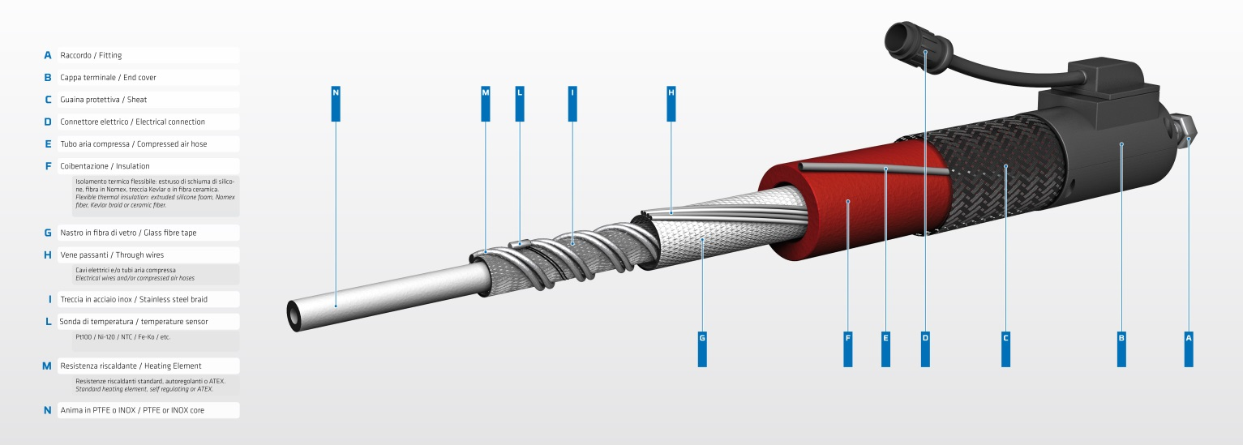
ЗАПРОС НЕОБХОДИМОЙ ИНФОРМАЦИИ ДЛЯ ОПРЕДЕЛЕНИЯ ТОЧНОГО ТИПА ТРУБЫ ДЛЯ ПРИМЕНЕНИЯ

Slide 21
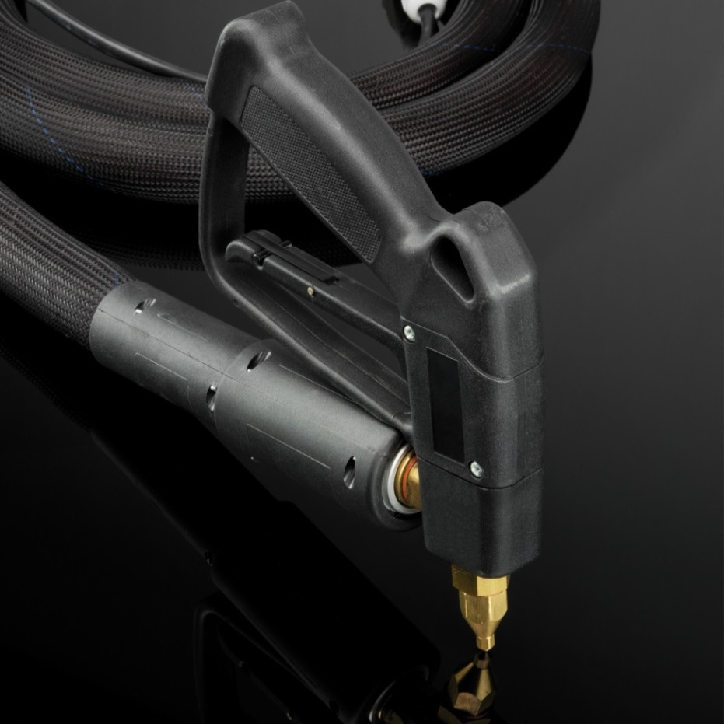
Различные решения ДЛЯ различных ПОТРЕБНОСТЕЙ

Slide 22
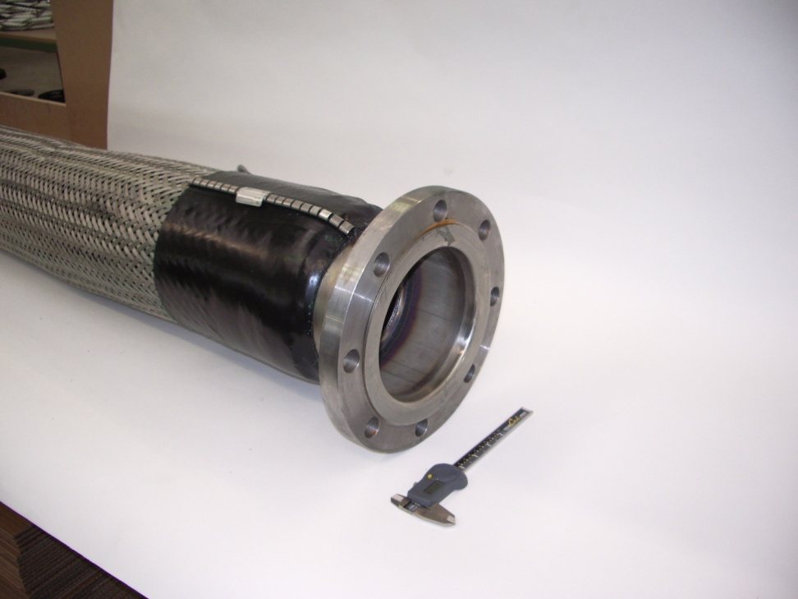
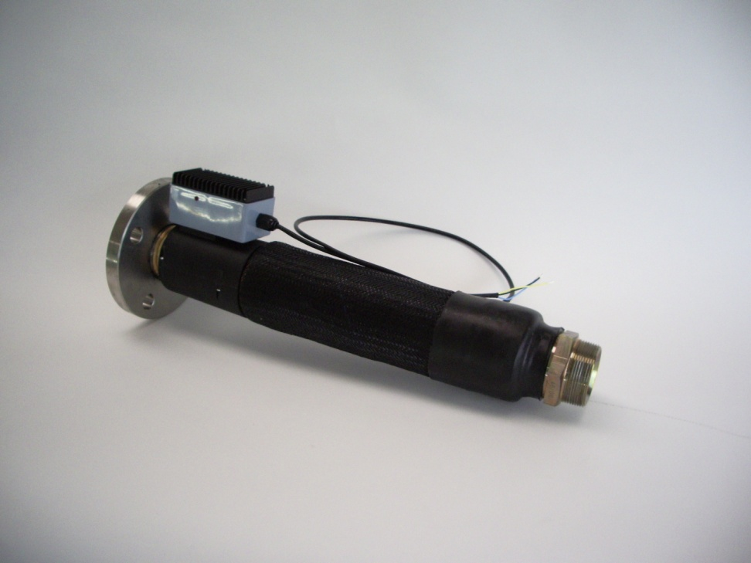
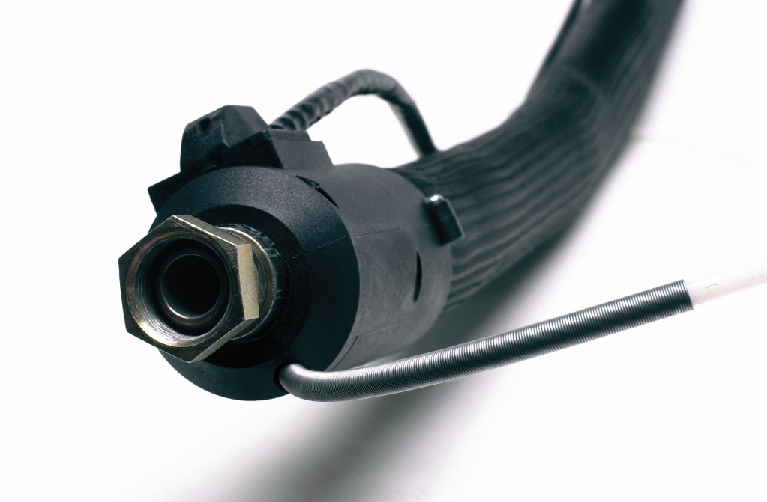

Slide 23
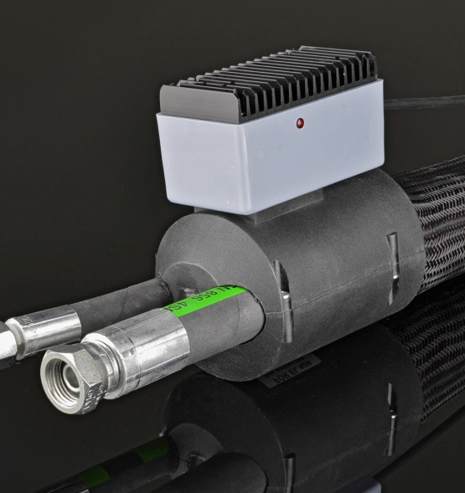
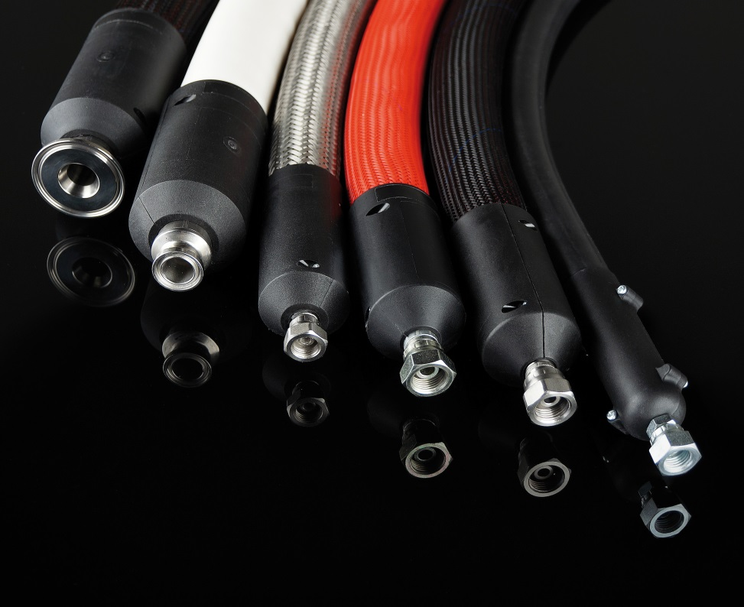

Slide 24
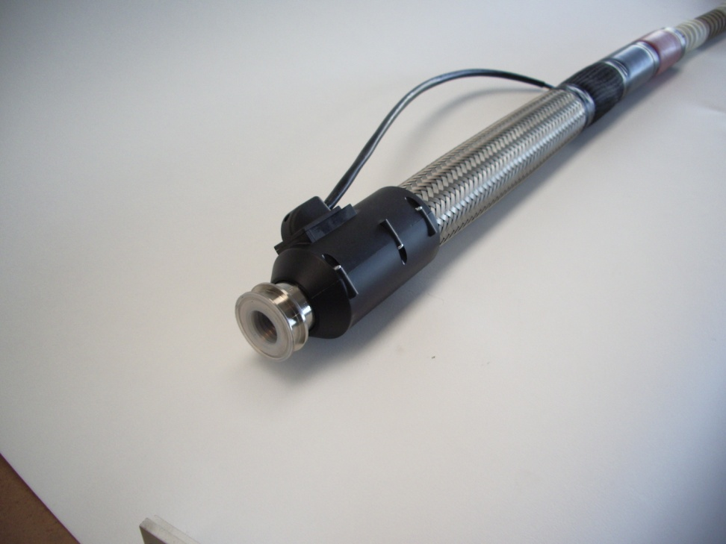

Slide 25
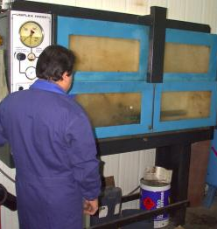
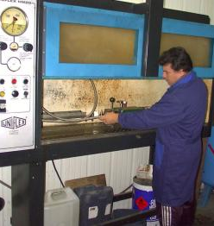
Испытание под давлением

Slide 26
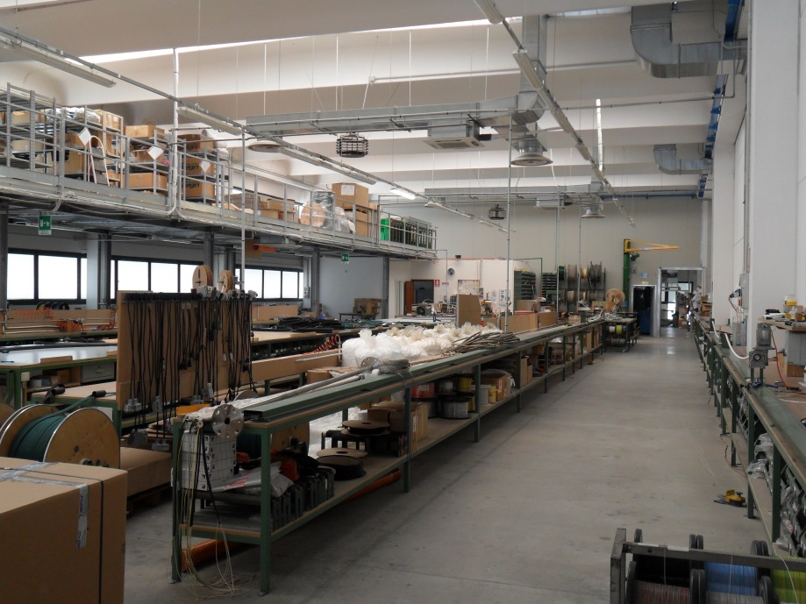
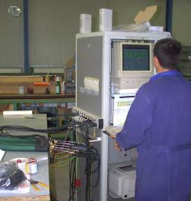
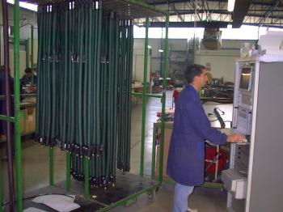

Slide 27
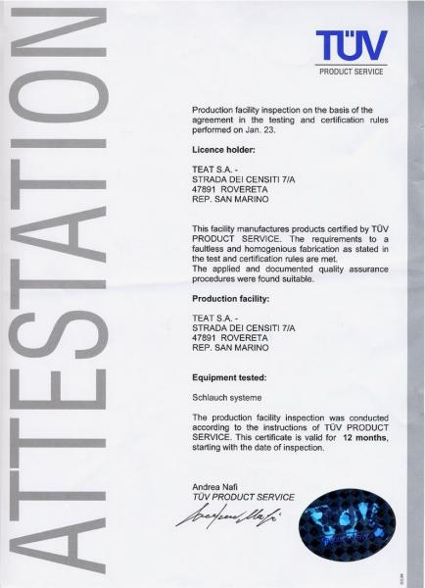
ЭЛЕКТРИЧЕСКОЕ ИСПЫТАНИЕ
КАЖДАЯ ТРУБА, ПРОИЗВОДИМАЯ НА НАШЕМ ПРОИЗВОДСТВЕ ПРОХОДИТ ИСПЫТАНИЕ ПЕРЕД ДОСТАВКОЙ КЛИЕНТУ

Slide 28
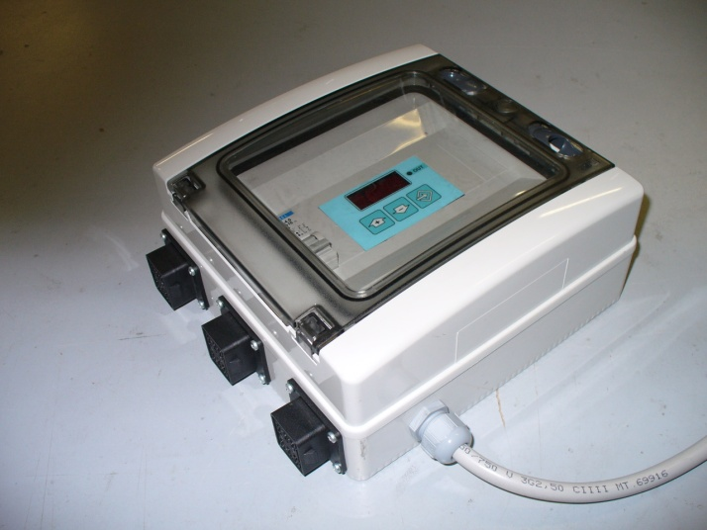
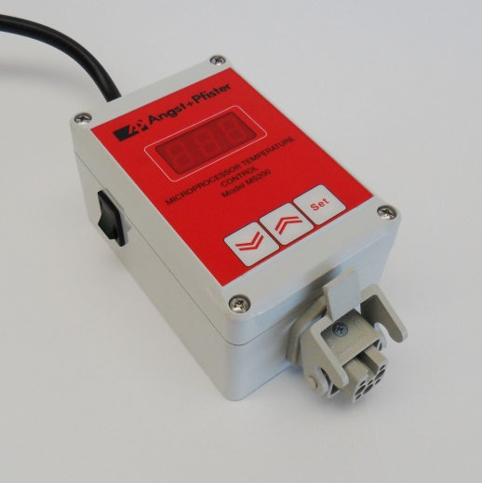
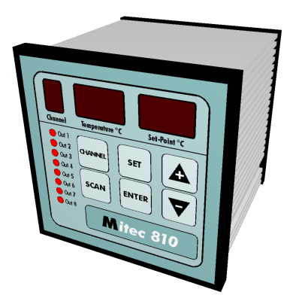
ШИРОКИЙ СПЕКТР ИНТСРУМЕНТОВ ДЛЯ КОНТРОЛЯ ТЕМПЕРАТУР

